Slide 1
Votre signature électronique

Slide 2
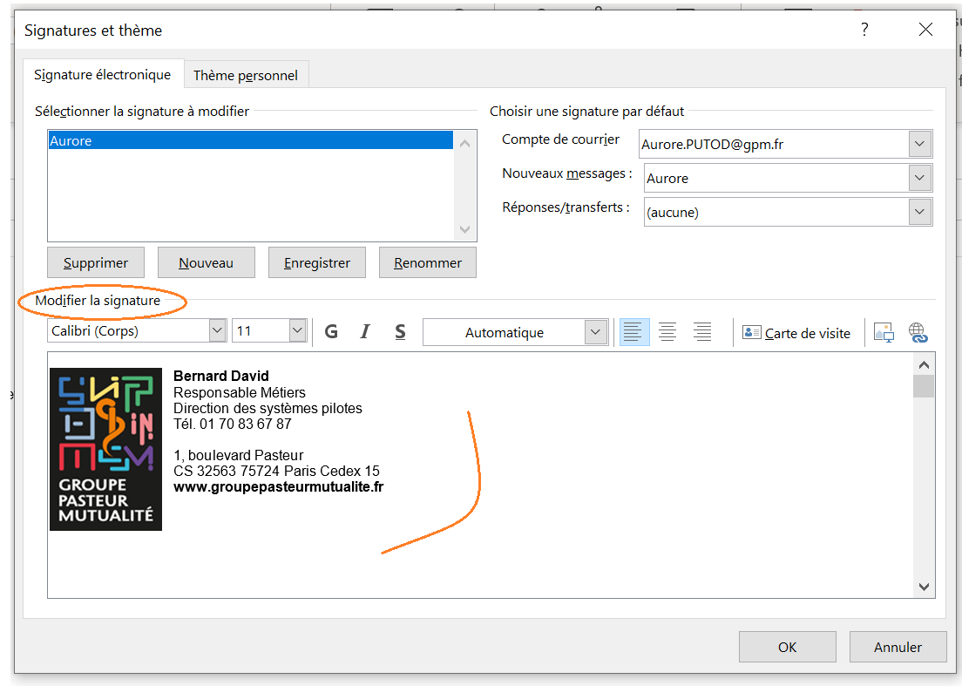

Créer votre signature
NOUVELLE ADRESSE
1. Utilisez le modèle de signature dans le fichier Word présent sur cette page
2. Ouvrez un nouveau message sous Outlook, cliquez sur l’onglet « Une signature »
ensuite sur « Signatures » puis allez dans « Modifier la signature ».
3. Copiez le modèle de signature proposé dans le document Word (en faisant ctrl C), puis
coller le (en faisant ctrl V) dans le corps du texte du « bloc signature »
4. Personnalisez votre signature en modifiant le texte [Nom, Prénom, Fonction,
Direction/BU et n° de téléphone] puis cliquez sur OK.
Copier le bloc qui se trouve
dans le fichier Word ci-contre :
Coller la signature dans le bloc signature de votre messagerie

Slide 3
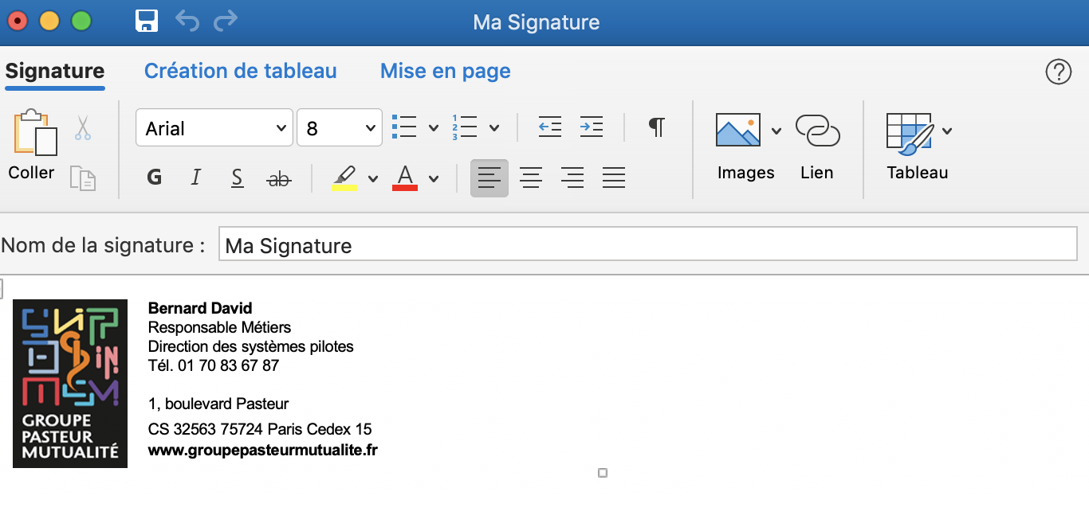
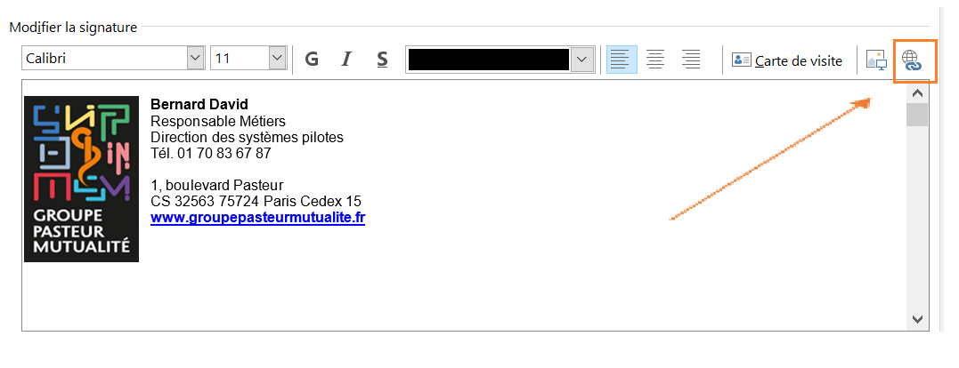
Créer votre signature
NOUVELLE ADRESSE
5. Ajustez au besoin l’interlignage du bloc texte afin qu’il soit aligné sur la hauteur du logo
6. Pour intégrer dans le logo un lien vers www.gpm.fr ou www.groupepasteurmutualite.fr,
cliquez sur le logo puis sur le symbole . Insérez ensuite le lien hypertexte puis cliquez sur OK.
Personnaliser votre signature
Ajouter un lien hypertexte dans le logo

Slide 4
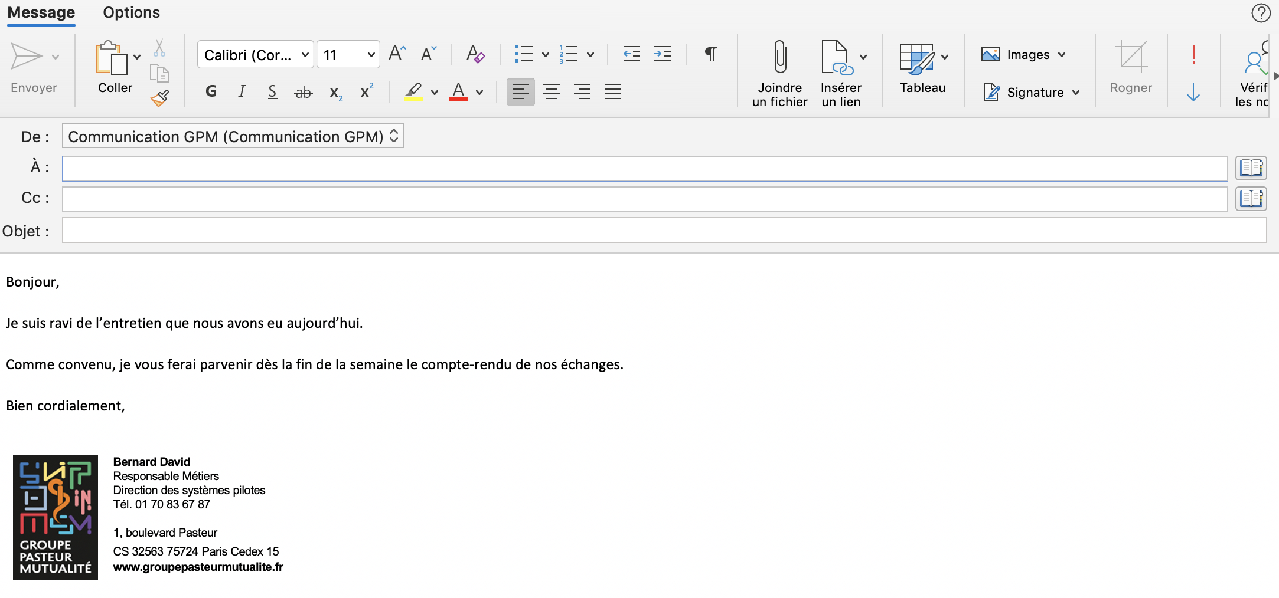
Votre signature est prête !
NOUVELLE ADRESSE

